Slide 1
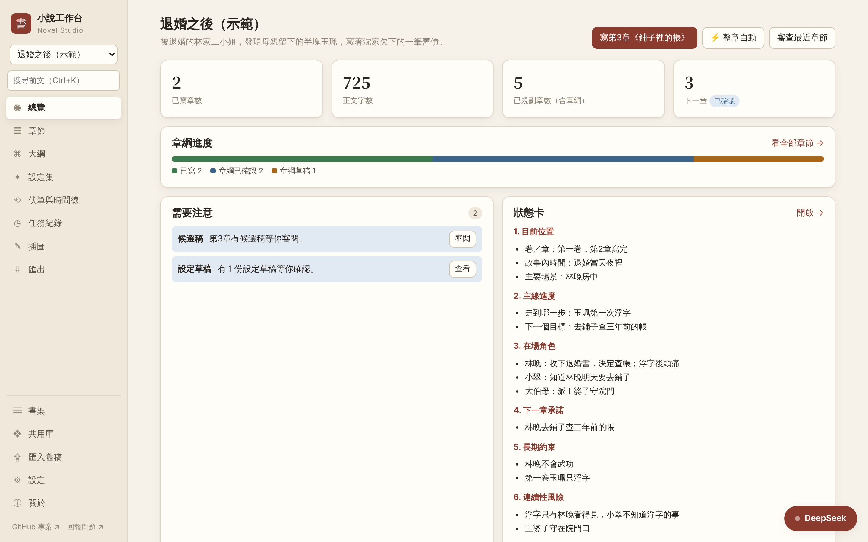
小說工作台
書
新手教學：第一次使用就上手
在自己電腦上跑的繁體中文長篇小說工作台
Novel Studio v1.13
Notes:
這份簡報帶第一次使用小說工作台的人，從安裝、設定 AI，到寫出第一章、管理長篇的伏筆與時間線。畫面截圖都來自專案附的示範書《退婚之後》。

Slide 2

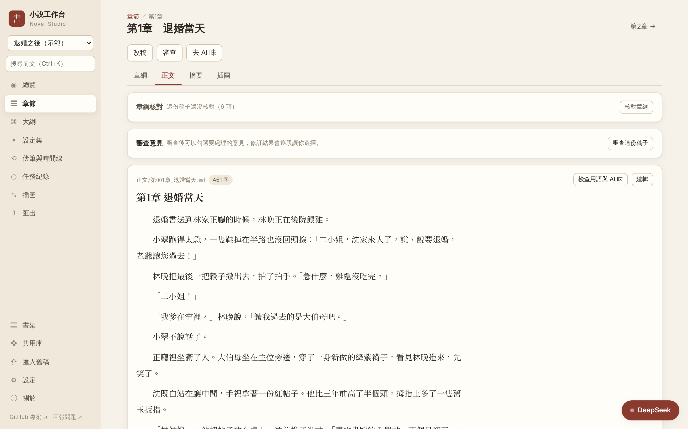



小說工作台是什麼
在你的電腦上跑
瀏覽器打開 127.0.0.1:8765 就能用，只在本機，不對外開放。
資料就是一般的 Markdown 檔
設定、大綱、章綱、正文、追蹤都是文字檔，放在你自己的書庫資料夾；換工具也帶得走。
AI 提案，你來決定
AI 寫的稿子先進「候選稿」，你按「採用」才進正文；改動前一定先備份。
章節頁：章綱、正文、候選稿、修訂對照都在同一頁
可以換不同的 AI
Claude Code、DeepSeek、本機的 llama.cpp 都能用，同一份資料誰都讀得懂。
Notes:
工作台是一個網頁介面，但所有東西都在你自己的電腦上。小說資料是普通的 Markdown 檔，用記事本也能打開。最重要的原則：AI 只提案，進正文的每一個字都由你決定。

Slide 3





這份教學的路線
01
02
03
04
05
安裝與設定
認識介面
開一本書
寫章節
管好長篇
啟動工作台、選書庫、接上 AI
左側選單、主畫面、AI 面板
訪談、設定集、大綱、章綱
候選稿、審查、修訂、整章自動
伏筆、時間線、搜尋、舊稿、匯出
第一次用，建議先照 1 → 2 走完，再用示範書試寫一章。
Notes:
整份教學分五段。第一次使用，至少把安裝設定和認識介面走完，然後用示範書試一次寫章節，熟悉候選稿的流程，再開自己的書。

Slide 4
安裝與設定
01
啟動工作台、選書庫、接上一個 AI

Slide 5
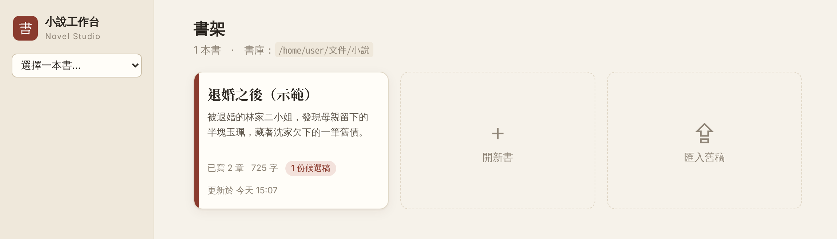
三步驟啟動工作台
1
準備
2
啟動
3
選書庫
Windows 10／11（macOS、Linux 也行）
Python 3.9 以上
要用 Claude Code：先安裝並登入
Windows 雙擊 start.bat
macOS／Linux 執行 ./start.sh
第一次會自動安裝套件
瀏覽器自動打開工作台
書架頁請你選一個資料夾當書庫
每本書是裡面的一個子資料夾
書架
選好書庫後會看到書架。可以「開新書」、「匯入舊稿」，或先加入示範書看看。
Notes:
書庫建議放在「文件」底下的「小說」資料夾，之後可以在設定改。工作台不會自動使用任何既有資料夾。更新工作台後，如果套件清單有變動，start.bat 會自動補裝。

Slide 6



選一個 AI 執行者
Claude Code
DeepSeek
llama.cpp（本機）
用你的 Claude 訂閱
按用量付費的 API
用自己的顯示卡
自己讀寫檔案，所有功能都能用
內建 novel-* skills，不用另外安裝
可選 Sonnet、Opus、Haiku
便宜，中文表現好
工作台組好資料送出，結果由程式檢查後存檔
同一家可以加好幾個模型
完全不連網、不花錢
品質看模型，建議先用短章節試
LM Studio、Ollama 也能接
不用只選一個：所有按鈕都能用任何一種執行者；整章自動流程還可以每一步各自指定。
Notes:
三種執行者都能用全部的按鈕，差別在做法。Claude Code 會自己讀寫檔案；其他模型由工作台組好上下文送出，再由 Python 檢查結果後寫檔。新手建議先接 DeepSeek，便宜又夠用。

Slide 7
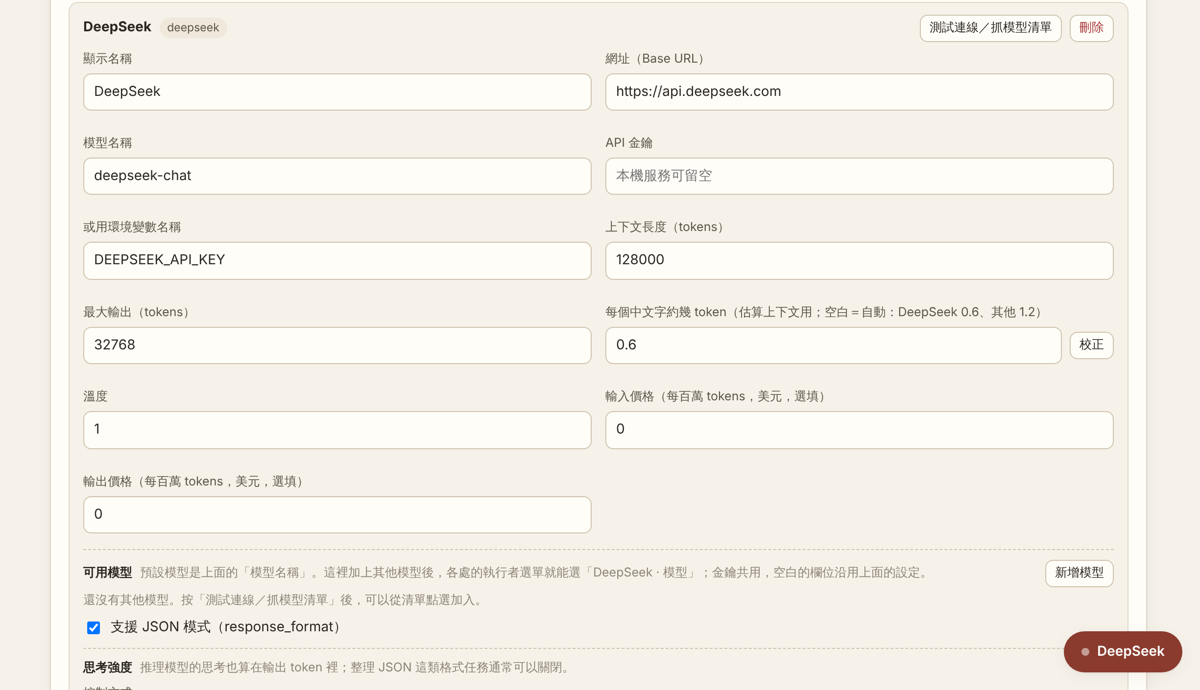
以 DeepSeek 為例：接上 AI
1
到 DeepSeek 開放平台建立 API 金鑰
2
工作台「設定 → AI 執行者 → DeepSeek」貼上金鑰
3
按「測試連線／抓模型清單」，選模型
4
填上下文長度與價格（選填，用來估算費用）
5
想用好幾個模型：在「可用模型」點選加入
金鑰存在哪？
預設存進 Windows 認證管理員，專案資料夾裡不留金鑰檔。
Notes:
金鑰也可以改用環境變數。llama.cpp 的設定方法類似：先用 llama-server 啟動模型，網址維持 http://127.0.0.1:8080/v1，再按「校正」讓工作台算出每個中文字大約幾個 token。

Slide 8
認識介面
02
三個區塊，記住就不會迷路

Slide 9
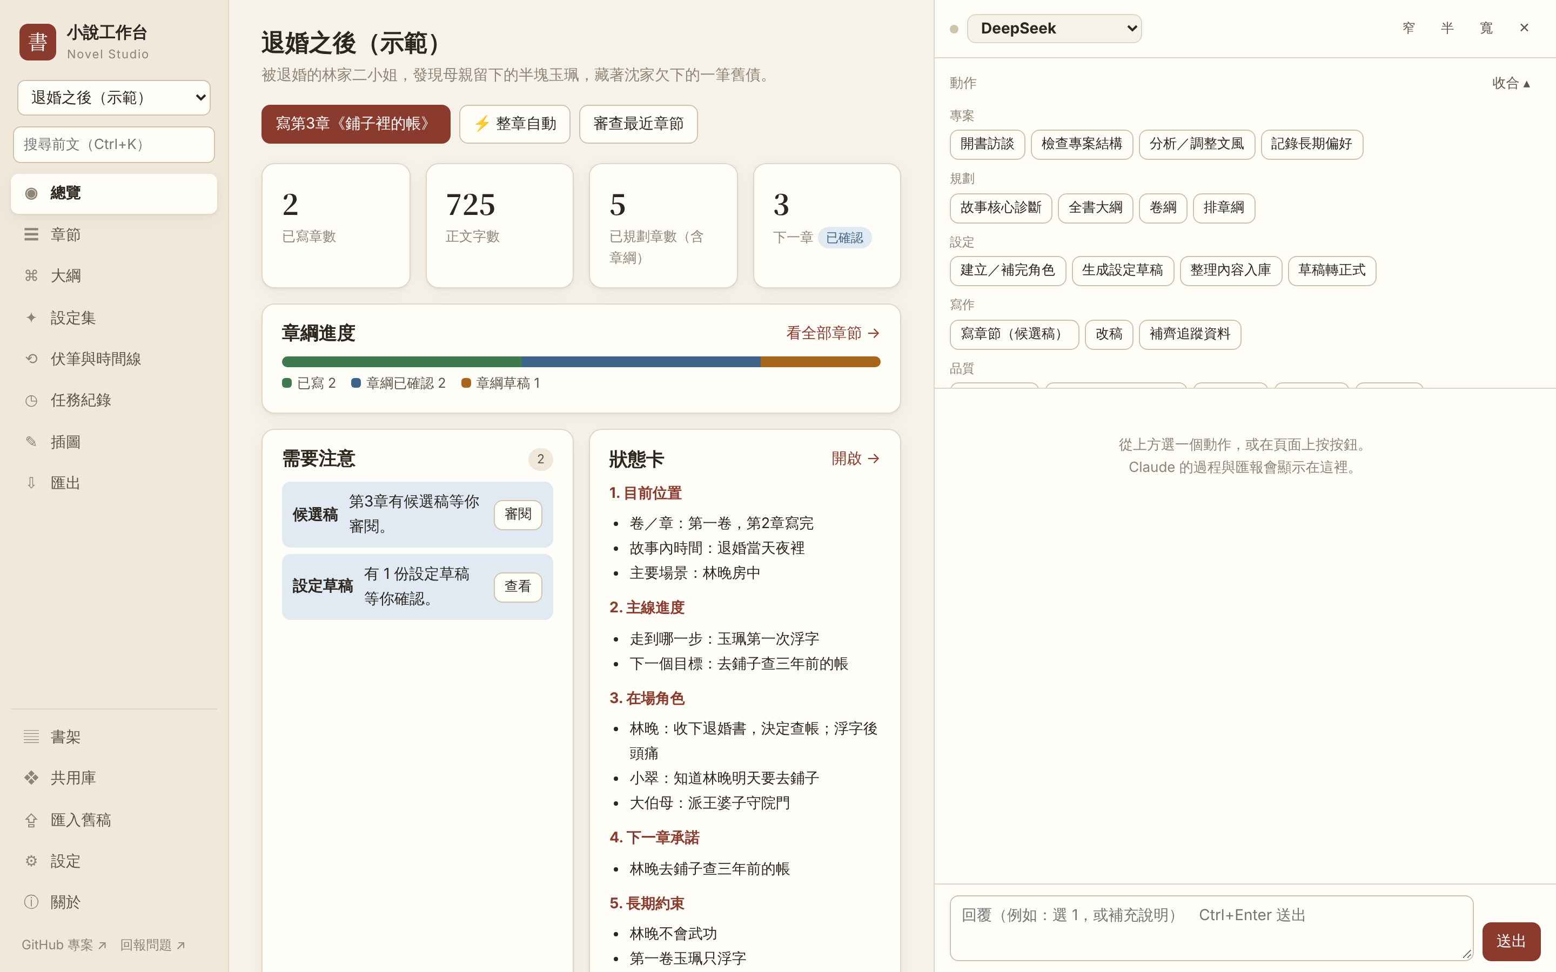
畫面分成三塊
1
左側選單
上面是這本書的頁面：總覽、章節、大綱、設定集、伏筆與時間線、任務紀錄、插圖、匯出。最下面是書架、共用庫、匯入舊稿、設定。
3
2
2
主畫面
1
看資料、編輯、按「審閱」「採用」等按鈕。總覽的「需要注意」會告訴你下一步該做什麼。
3
AI 面板
選執行者、按動作按鈕，看 AI 即時輸出；AI 問你問題時在下面回覆。
Notes:
右下角的按鈕可以打開或收起 AI 面板，面板可以切成窄、一半、寬三種寬度。左上角的搜尋框（Ctrl+K）可以在前文裡找詞。

Slide 10


先用示範書練習
加入示範書
書架按「加入示範書」，會多一本《退婚之後（示範）》。
逛一圈
看總覽的章綱進度、狀態卡；設定集裡有角色和世界觀。
試一次候選稿
第 3 章已經有一份候選稿：打開它，試試「採用」或「退回重寫」。
放心亂按
總覽：已寫章數、字數、章綱進度、需要注意、狀態卡
示範書是複本，弄壞了刪掉再加一次就好。
Notes:
示範書是一本古風短篇，已經寫好兩章、排好五章章綱，第三章停在候選稿。用它熟悉流程，不用擔心弄壞自己的書。

Slide 11
開一本書到寫出第一章
03
設定先打好，AI 寫出來才不會走樣

Slide 12
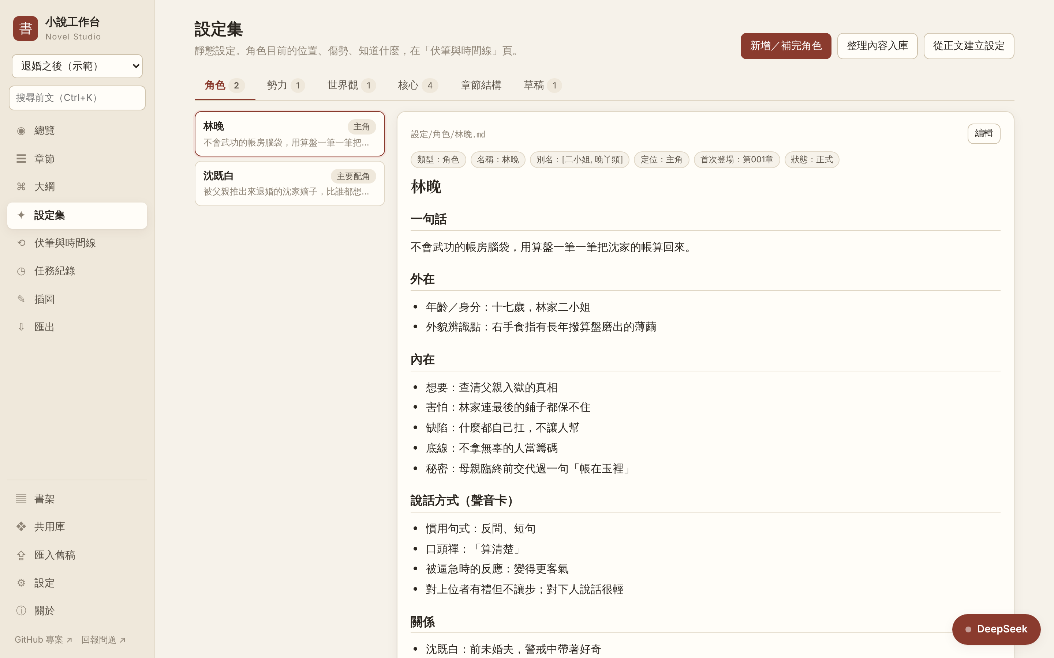
開新書的順序
開書訪談
故事核心與文風
角色與設定集
全書大綱、卷綱
排章綱
回答 AI 的問題
一句話、主線、語氣
人物、勢力、世界觀
先看提案再確認
每章的情節點
怎麼開始
書架按「開新書」，填書名和一句構想，會自動開始開書訪談
之後每一步都在右側 AI 面板按對應的按鈕
全書大綱、卷綱、排章綱會先給提案，你在面板回覆「確認」才寫入
AI 生成的設定先放「草稿」，看過再按「草稿轉正式」
Notes:
設定集越完整，AI 寫出來的東西越不會走樣。角色檔裡的說話方式、禁忌，作者偏好裡的禁用詞，都會在寫稿和審查時被讀到。

Slide 13
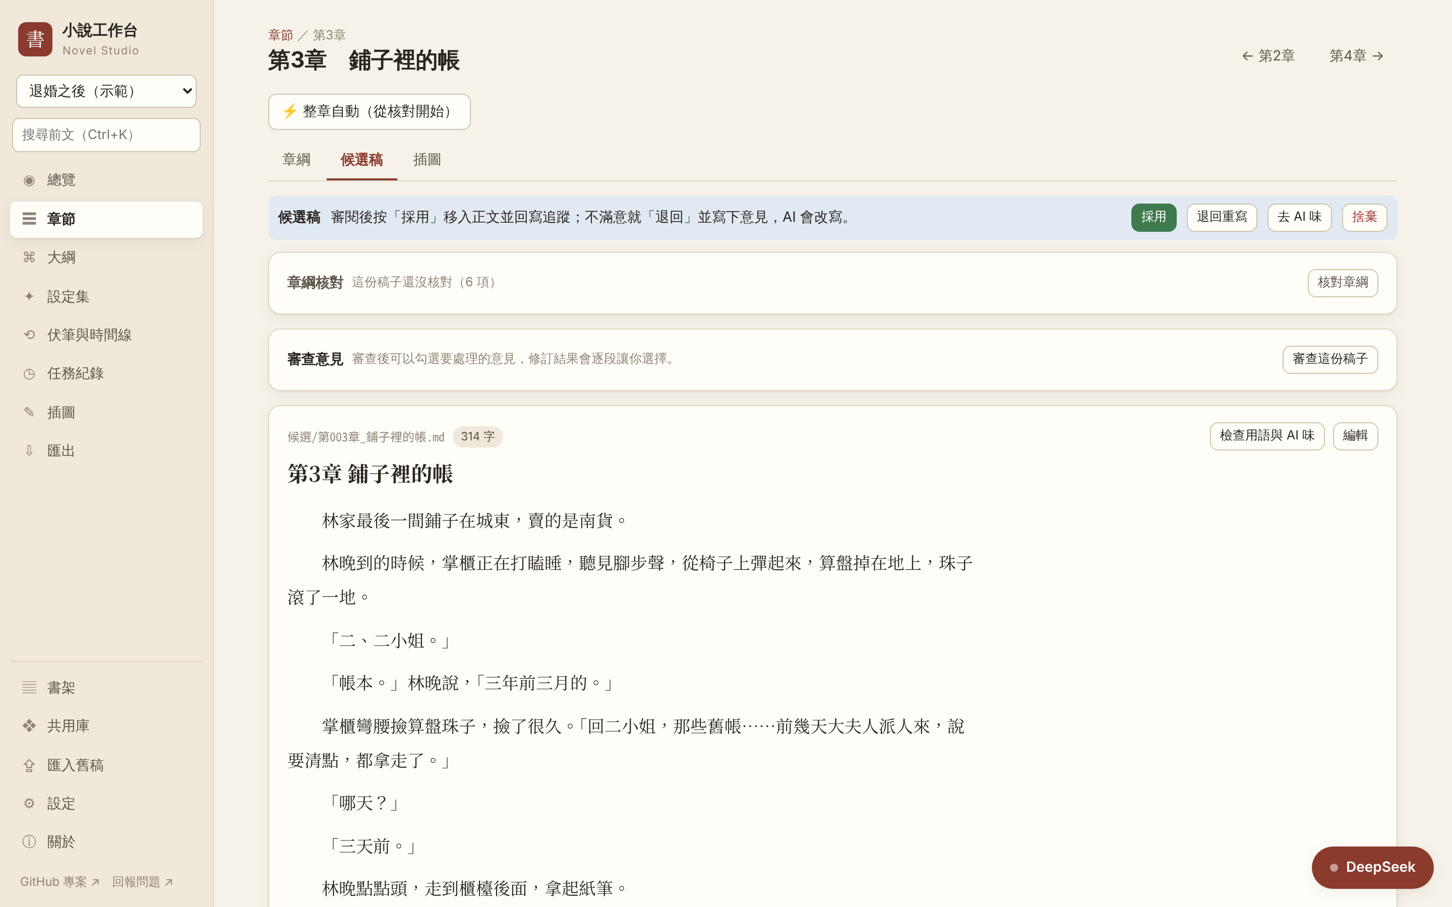



寫章節：先進候選稿
採用
移進正文，接著回寫追蹤：摘要、狀態卡、角色、伏筆、時間線
退回重寫
寫下意見，AI 照意見改寫候選稿
去 AI 味
逐處列出要改的句子和原因，你逐段確認
捨棄
移到備份，不會真的刪掉
按「寫章節（候選稿）」→ 審閱候選稿 → 滿意就採用。採用之前，正文和追蹤資料都不會被動到。
Notes:
寫稿前，工作台會先把章綱和已定稿的事實對一次帳，有衝突照定稿寫並在匯報列出。寫完會自動核對章綱：每個情節點有沒有寫到，還會附上正文原句。

Slide 14




審查與逐段修訂
1
2
3
審查
勾選要改的
逐段對照
AI 列出意見：必須修、建議修、提醒；每條附正文原句。引文對不上的會打 ✕。
只勾你同意的意見，也可以自己補一段要求。AI 只改這些地方。
左右並排原文與修訂，點哪邊用哪版，按「套用」才寫進稿子。
不花 token 的本機檢查
「檢查用語與 AI 味」：簡體字、大陸用語、禁用詞、罐頭反應、短句轟炸等
去 AI 味的保真檢查：名字、數字、對白有沒有被改掉，字數變化大不大
Notes:
審查只列意見，不會動稿子。修訂結果也不會直接覆蓋，要你在「修訂對照」逐段選完按套用才寫入；原稿在修訂後被改過的話會擋下套用。

Slide 15
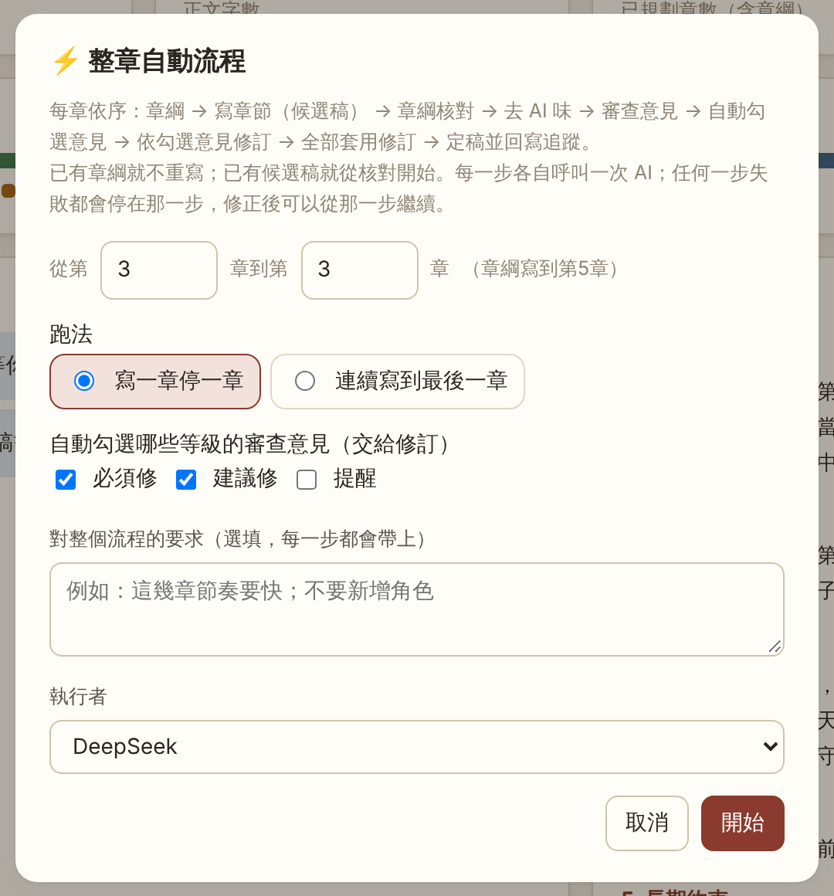
熟了以後：整章自動流程
1. 章綱
2. 寫章節
3. 章綱核對
4. 去 AI 味
5. 審查
6. 自動勾選
7. 修訂
8. 套用
9. 定稿回寫
總覽或章節頁按「⚡ 整章自動」，選章節範圍
預設「寫一章停一章」：每章定稿後停下來給你看
每一步各呼叫一次 AI；失敗就停在那一步，修好可以從那一步繼續
設定裡可以替每一步指定不同的執行者或模型
Notes:
建議先手動寫幾章，熟悉每一步在做什麼，再用整章自動。勾選意見、套用修訂、搬到正文都是程式做，不用 AI。工作台重開後流程進度還在。

Slide 16
管好長篇
04
伏筆、時間線、搜尋、舊稿與匯出

Slide 17
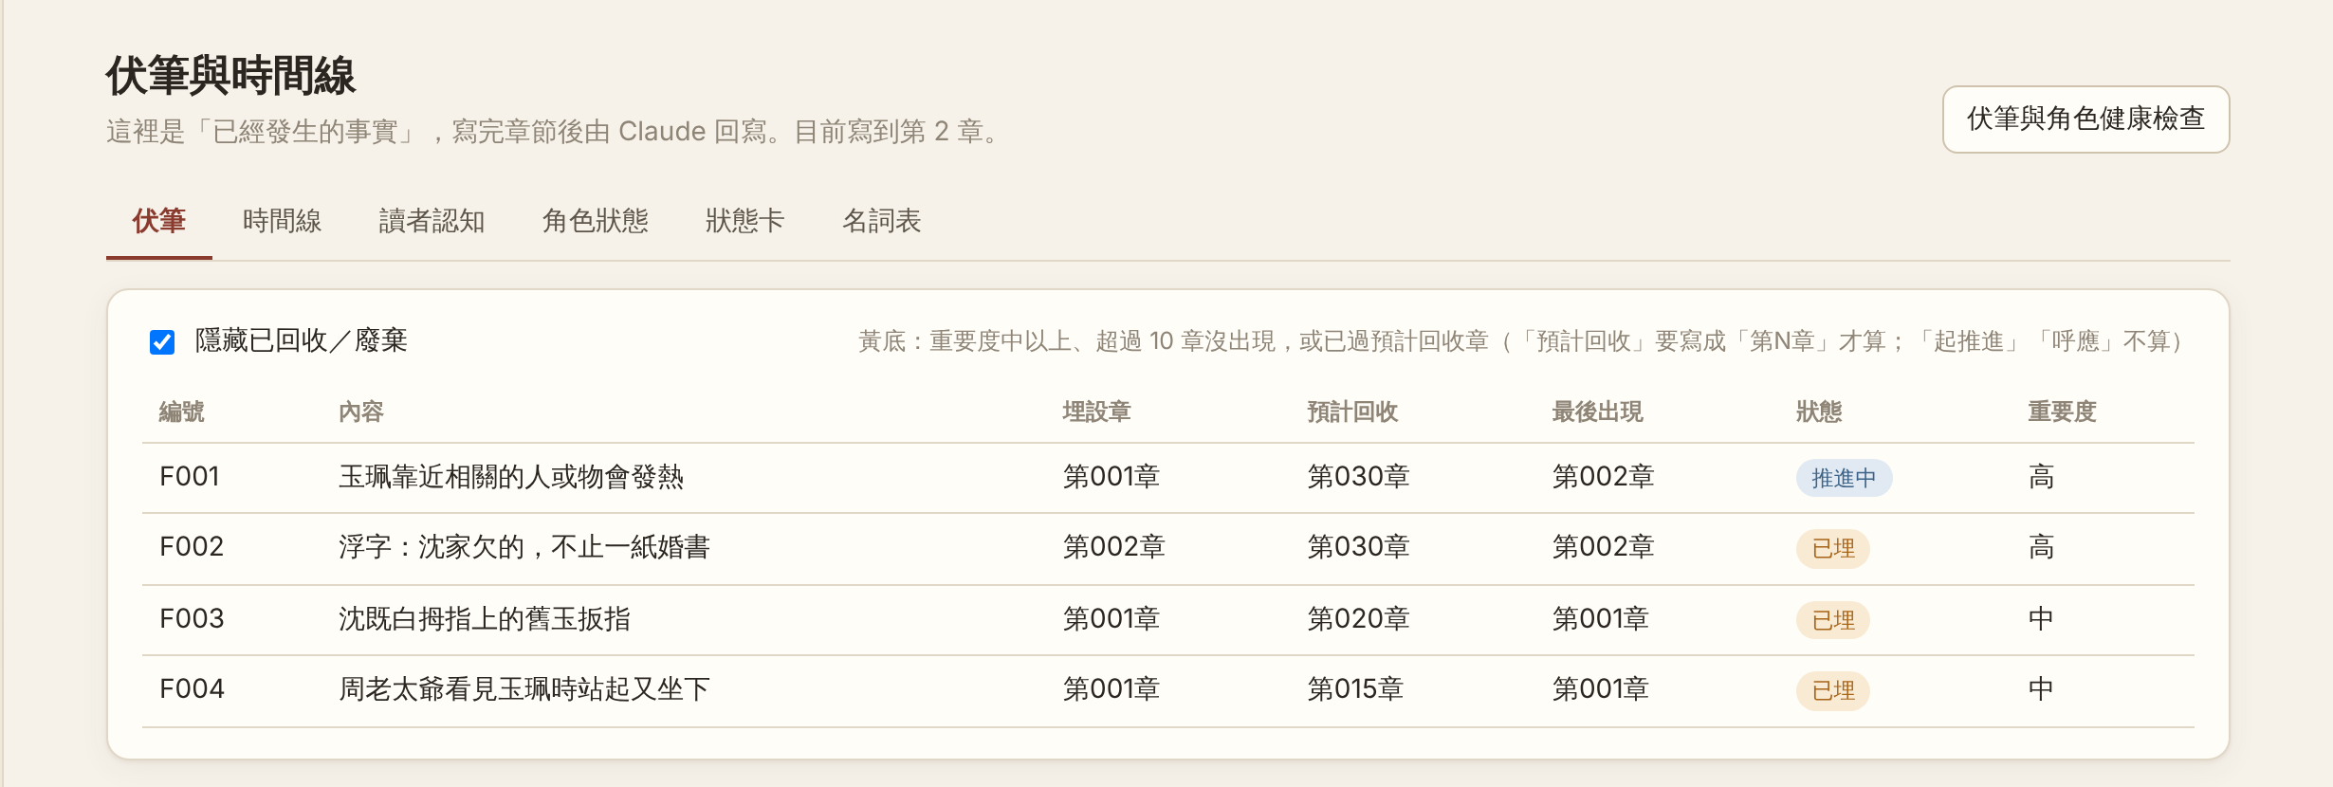
伏筆與時間線：自動幫你記帳
伏筆
時間線
讀者認知
需要注意
埋設章、預計回收、最後出現；太久沒出現或逾期會標黃
已經發生的事件，以及讀者什麼時候知道
讀者在等的懸念、誤以為的事，避免太早說破
總覽會提醒：伏筆逾期、角色久未登場、回寫漏了
Notes:
這些表格在每次採用章節時由 AI 回寫，回寫後工作台還會在本機檢查有沒有漏寫。寫新章節時，只會帶跟這一章有關的列，避免上下文塞爆。

Slide 18
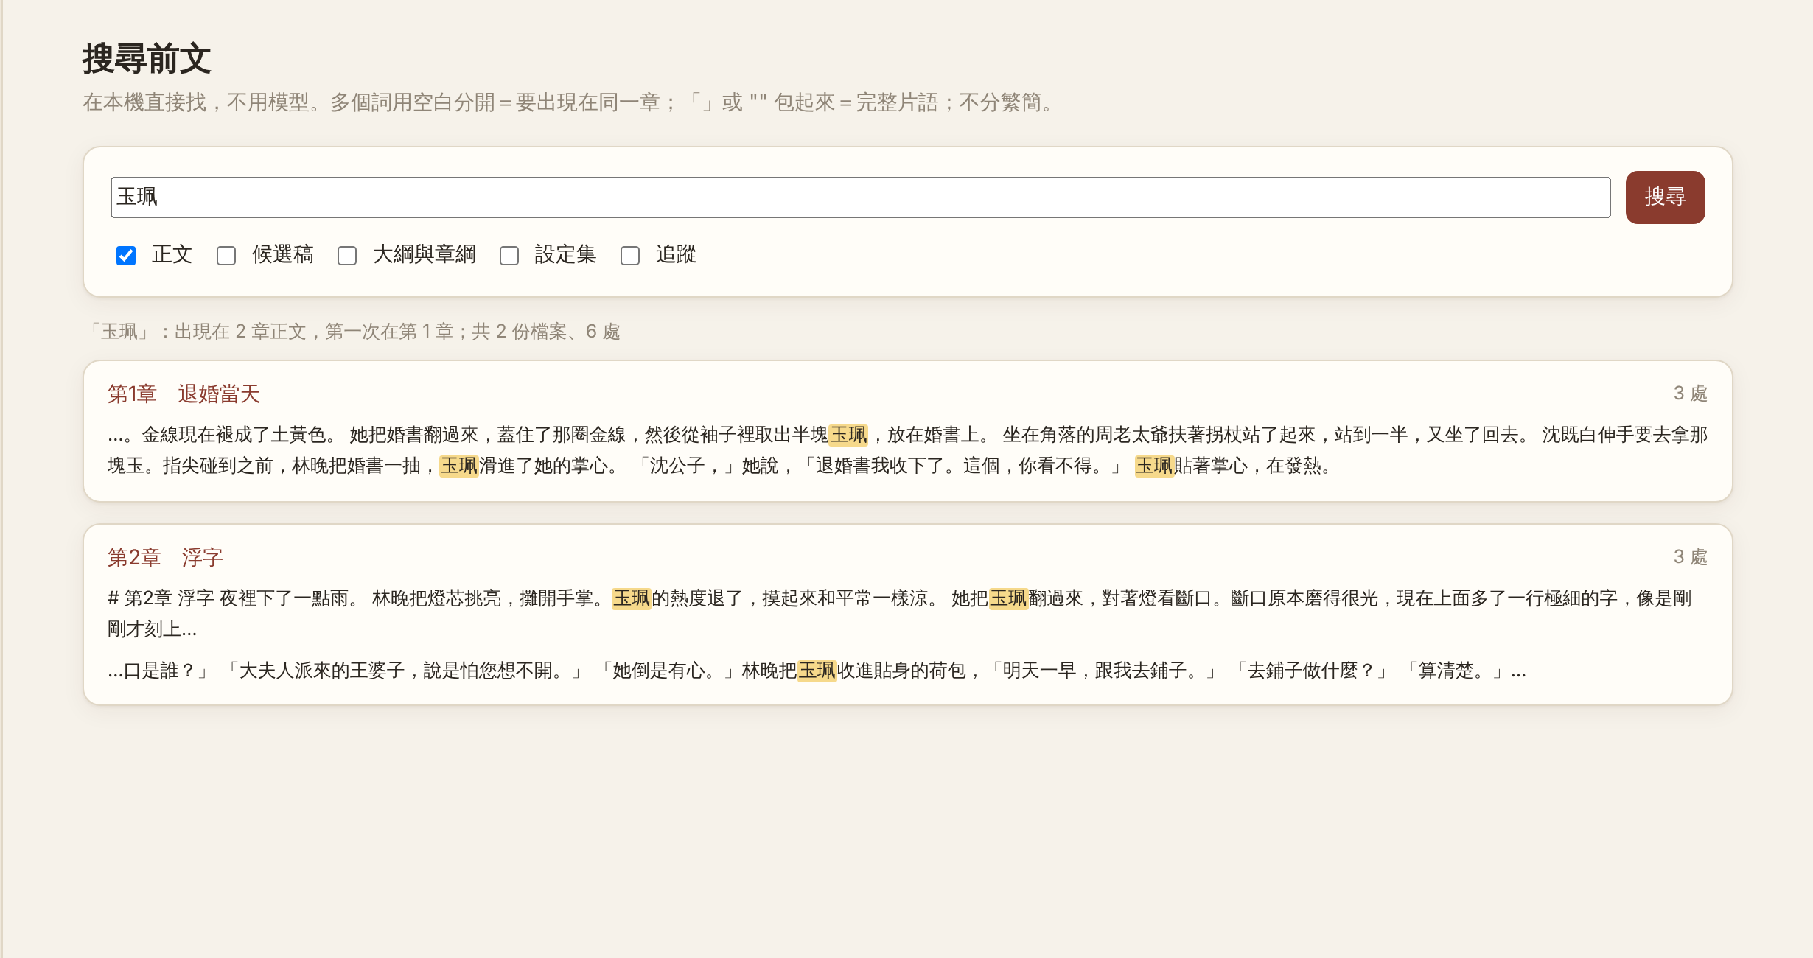

前文搜尋：忘了寫過什麼就搜
Ctrl+K
左側選單上方的搜尋框
多個詞
用空白分開＝要出現在同一章
完整片語
用「」或 "" 包起來
不分繁簡
在本機直接讀檔，不用 AI、不花 token。點結果會跳到那一章並標亮。
匯入時漏轉的簡體字也找得到
Notes:
搜尋範圍預設只有正文，可以勾選候選稿、大綱與章綱、設定集、追蹤。結果最上面會寫出現在幾章、第一次在第幾章，適合查某個道具第一次出現在哪。

Slide 19
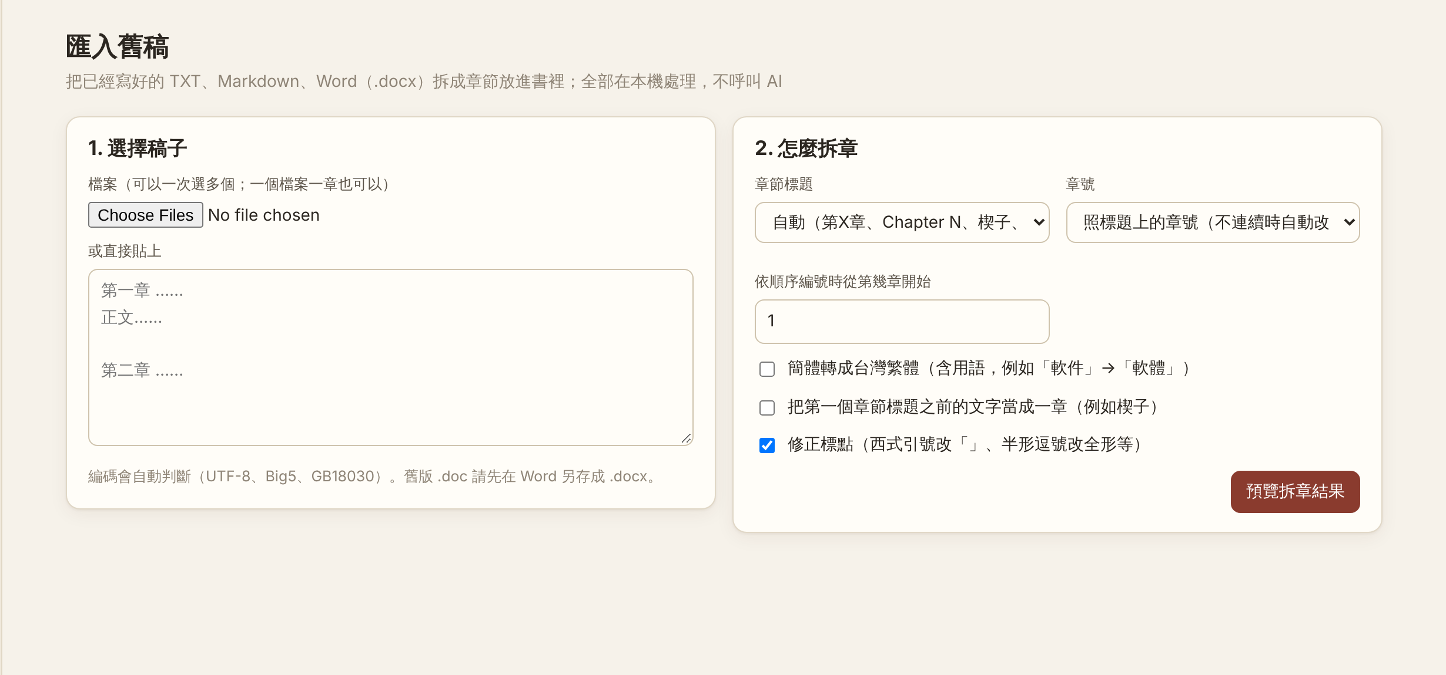
已經寫好一部分？匯入舊稿
接著：從正文建立設定
1
估算
要讀幾章、分幾批、大概多少錢
2
分批讀正文
可以中途停，下次接著跑
3
整理
匯入舊稿
TXT、Markdown、Word 都可以，或直接貼上
自動拆章、判斷編碼，可以簡轉繁
預覽會標出空章、跳號、重複章號
寫出角色、勢力、世界觀、大綱
4
核對草稿
分四組，看過再按「採用」
推不出來的會寫「待補」，不會亂編。
Notes:
匯入全部在本機處理，不呼叫 AI。匯入正文後，用設定集頁的「從正文建立設定」讓 AI 反推整套資料，不需要開書訪談。也可以先跑前幾章試試效果。

Slide 20
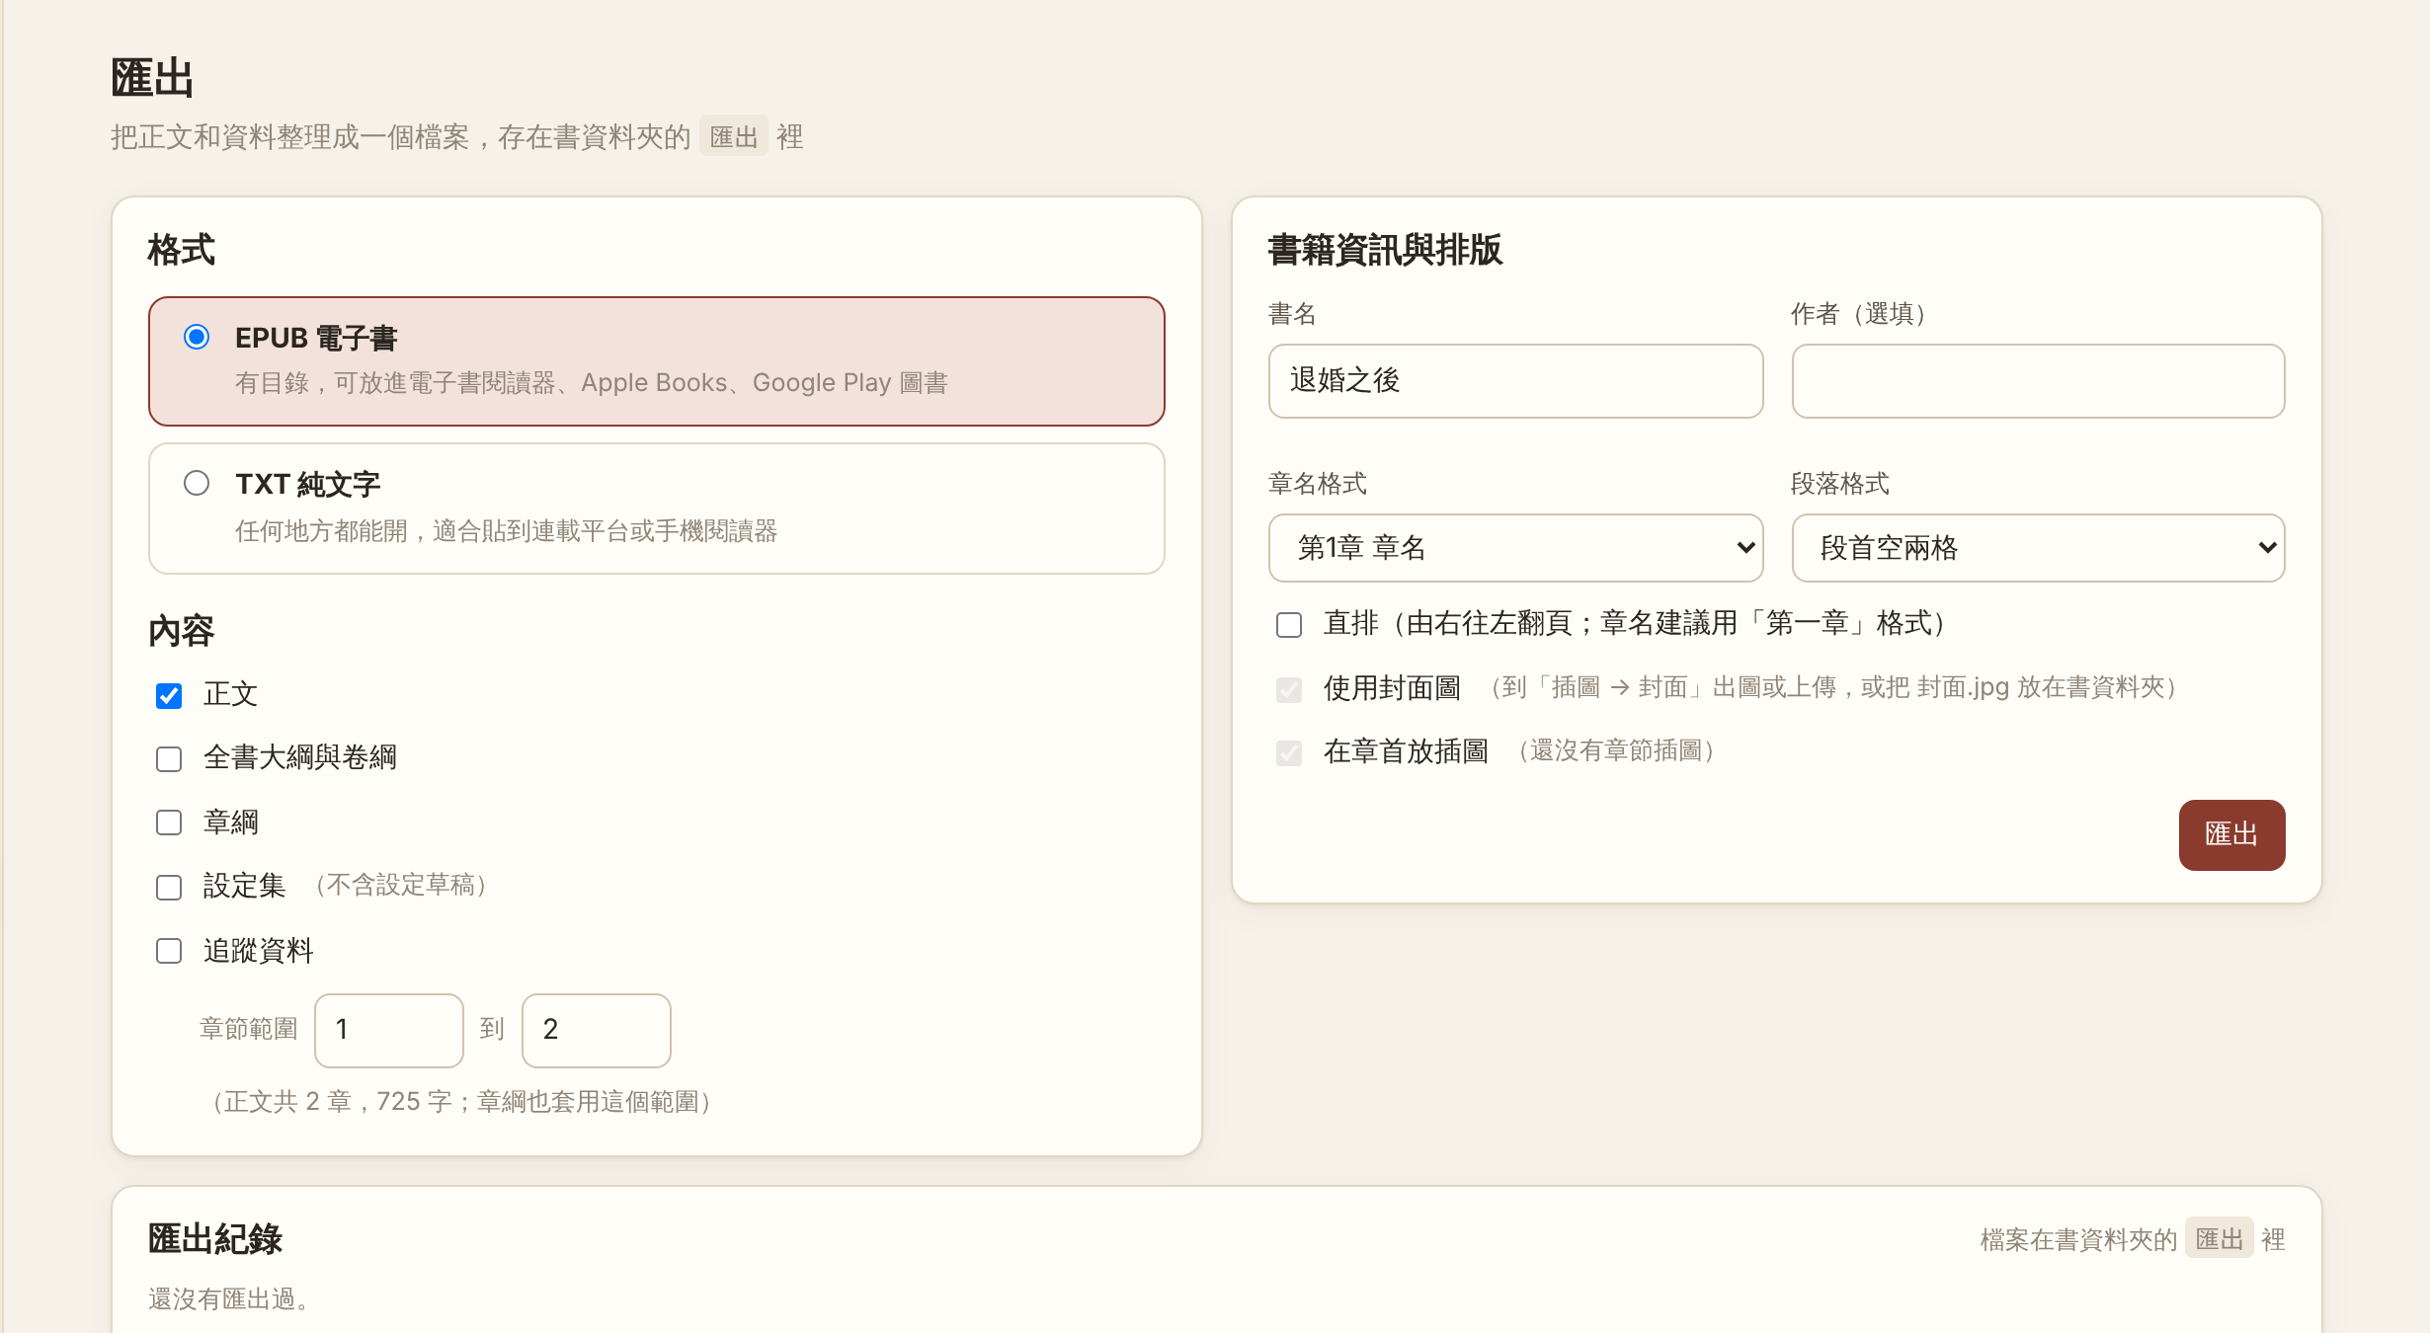

匯出成書，配上插圖
插圖（選用）
封面、每一章、每個角色或地點都可以有圖
可以接 Forge Neo 或 ComfyUI
程式挑精華段落、組提示詞；角色的「視覺卡」讓同一人每次長得一樣
MOSS-Image 可以在圖上放書名、招牌、對白氣泡
沒有出圖環境也能直接上傳圖片
匯出
EPUB 電子書（可直排）或 TXT
選章節範圍、章名格式、段落格式
不連網、不呼叫 AI
Notes:
匯出 EPUB 時，封面的主圖會當封面，各章的主圖放在章首。插圖功能完全選用，沒有設定出圖後端也不影響寫作。

Slide 21

新手常見問題
找不到 claude 指令
我直接改了檔案，工作台會知道嗎？
命令提示字元輸入 where claude，把路徑填到設定頁的「claude 執行檔路徑」。
會。工作台每次都直接讀檔，重新整理頁面就看得到。
任務紀錄說「上下文超出長度，略過…」
AI 寫到一半斷掉了
不是錯誤，章節照常寫，只是少帶了最不重要的參考。可以調整上下文長度或最大輸出。
已寫出的部分會存成「恢復稿」，可以接著寫完或直接存成候選稿。
Notes:
更多問題可以看 README 的「常見問題」，或從左側欄最底下的「回報問題」到 GitHub 開 issue。

Slide 22


開始寫吧
AI 只提案
進正文的每一個字都由你決定
資料是你的
一般的 Markdown 檔，放在你的書庫
記住三件事就夠了
先看「需要注意」
總覽會告訴你下一步做什麼
GitHub：yamasoo/novel-studio ・ 有問題按左側欄最底下的「回報問題」
Notes:
工作台以 MIT 授權開源。遇到問題或有建議，從工作台左側欄最底下的「回報問題」直接到 GitHub 開 issue。

